Slide 1

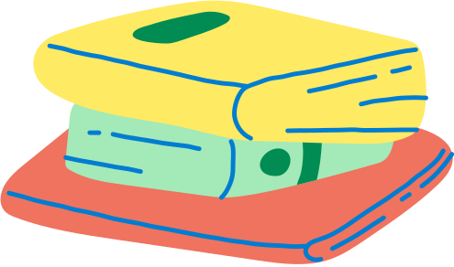








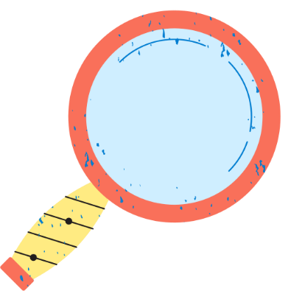

Phòng cháy khi ở nhà

Slide 2







Nội dung
01
02
03
Các vật
dễ cháy
Nguyên nhân
Phòng cháy khi ở nhà

Slide 3


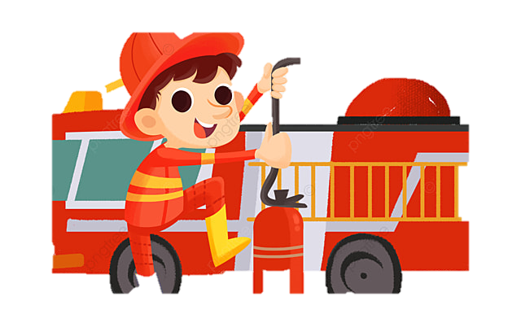
Medium level
HoạT động 1: Các vật dễ cháy

Slide 4
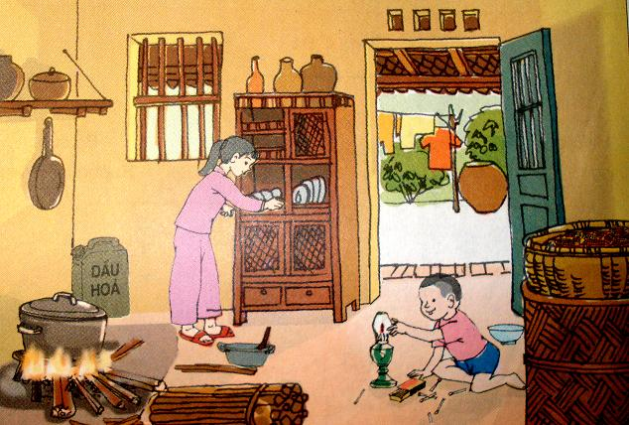
Hãy quan sát tranh và trả lời câu hỏi:
Chỉ những gì dễ cháy trong hình 1.

Slide 5
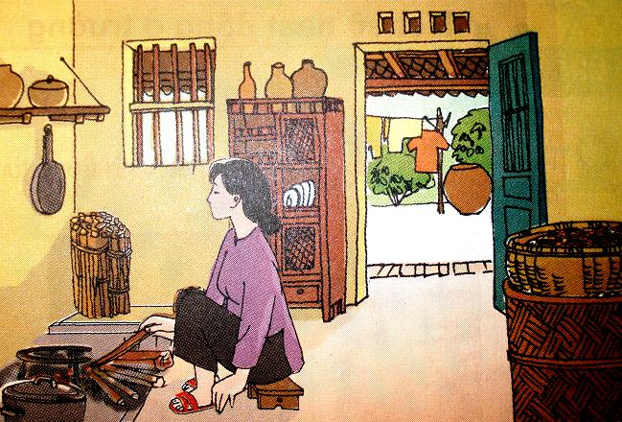
Theo bạn, bếp ở hình nào an toàn hơn trong việc phòng cháy? Tại sao?
Không an toàn
An toàn

Slide 6





KẾT LUẬN
Cần sắp xếp mọi đồ dùng gọn gàng, ngăn nắp; các chất dễ bắt lửa như củi khô, can dầu hỏa cần để xa bếp. Đặc biệt, không để trẻ nhỏ ở gần bếp, các vật tạo lửa mà không có sự giám sát của người lớn.
Cần sắp xếp mọi đồ dùng gọn gàng, ngăn nắp; các chất dễ bắt lửa như củi khô, can dầu hỏa cần để xa bếp. Đặc biệt, không để trẻ nhỏ ở gần bếp, các vật tạo lửa mà không có sự giám sát của người lớn.

Slide 7


Nguyên nhân nào dẫn đến cháy?

Slide 8
Nguyên nhân đến cháy
NẤU BẾP KHÔNG AN TOÀN
SỰ CỐ CÔNG NGHỆ
ĐỂ ĐÈN, BÀN LÀ NÓNG GẦN VẬT DỄ CHÁY
NGUYÊN NHÂN CHÁY
CƯA CẮT, SAN CHIẾT BÌNH GA
DO THIÊN TAI
DO CON NGƯỜI
TỰ KÉO DÂY ĐIỆN GÂY CHẬP CHÁY
TAI NẠN GIAO THÔNG
ĐỐT NƯƠNG RẪY, VÀNG MÃ
DO THỜI TIẾT
ĐỐT ĐUỐC, SƯỞI LỬA, NGHỊCH DIÊM

Slide 9
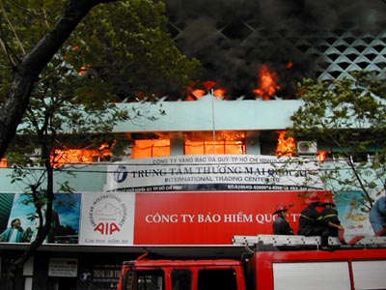
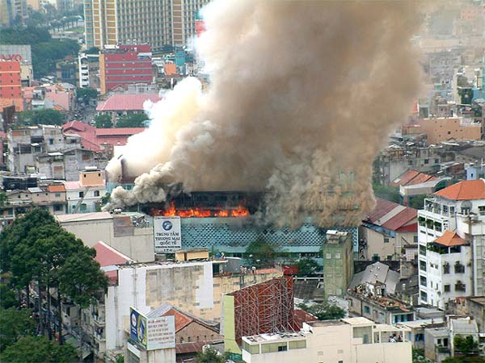
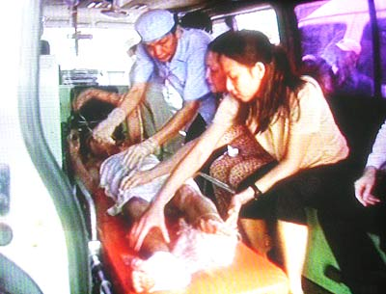
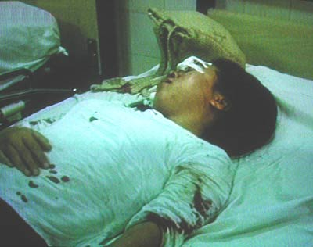
Thiệt hại do cháy nổ
Thiệt hại về người

Slide 10
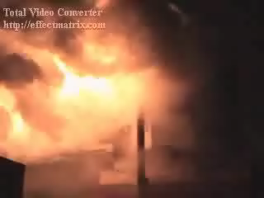
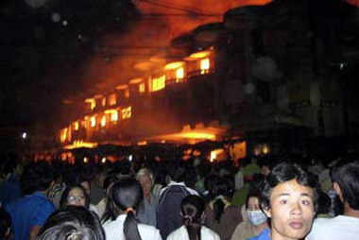
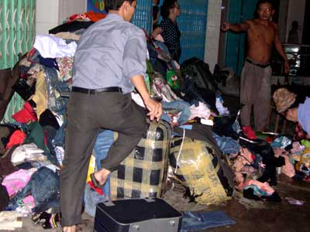
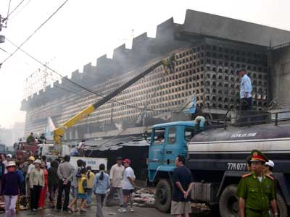
Thiệt hại về tài sản

Slide 11
Phòng cháy khi ở nhà

Slide 12

Phòng cháy khi ở nhà
Nhóm 1
Nhóm 2
Bạn sẽ làm gì khi thấy diêm hay bật lửa vứt lung tung trong nhà mình ?
Những thứ dễ bắt lửa như: xăng, dầu hỏa…nên được cất giữ ở đâu trong nhà ? Bạn sẽ nói thế nào với bố mẹ để chúng được cất xa nơi đun nấu
Nhóm 3
Nhóm 4
Bếp ở nhà bạn chưa thật gọn gàng. Bạn nói hoặc làm gì để người lớn dọn dẹp hoặc sắp xếp lại những thứ dễ cháy có trong bếp ?
Trong khi đun nấu, bạn và những người trong gia đình cần chú ý điều gì để phòng cháy ?

Slide 13

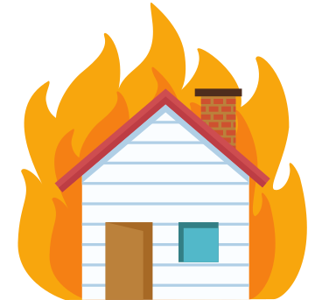
https://quizizz.com/admin/quiz/617e37a5b3f215001e5afe93

Slide 14





KẾT LUẬN
Cách tốt nhất để phòng cháy khi đun nấu là không để những thứ dễ cháy ở gần bếp. Khi đun nấu phải trông coi cẩn thận và nhớ tắt bếp khi sử dụng xong.

Slide 15





Thank you
CHÀO CÁC CON

